Slide 1
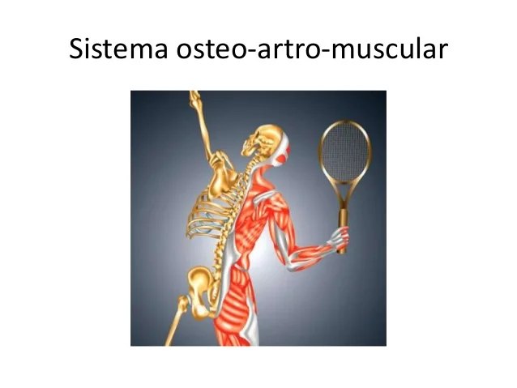
SISTEMA OSTEO-ARTRO-MUSCULAR

Slide 2
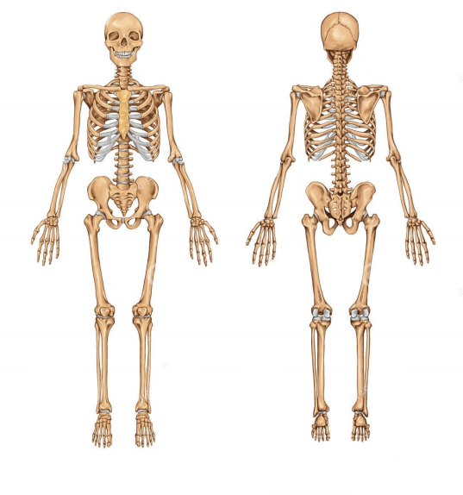
FUNCION DEL SISTEMA ÓSEO:
SOSTEN
PROTECCIÓN
MOVIMIENTO
PRODUCCIÓN DE CÉLULAS SANGUÍNEAS
ALMACENAMIENTO DE TRIGLICERIDOS

Slide 3
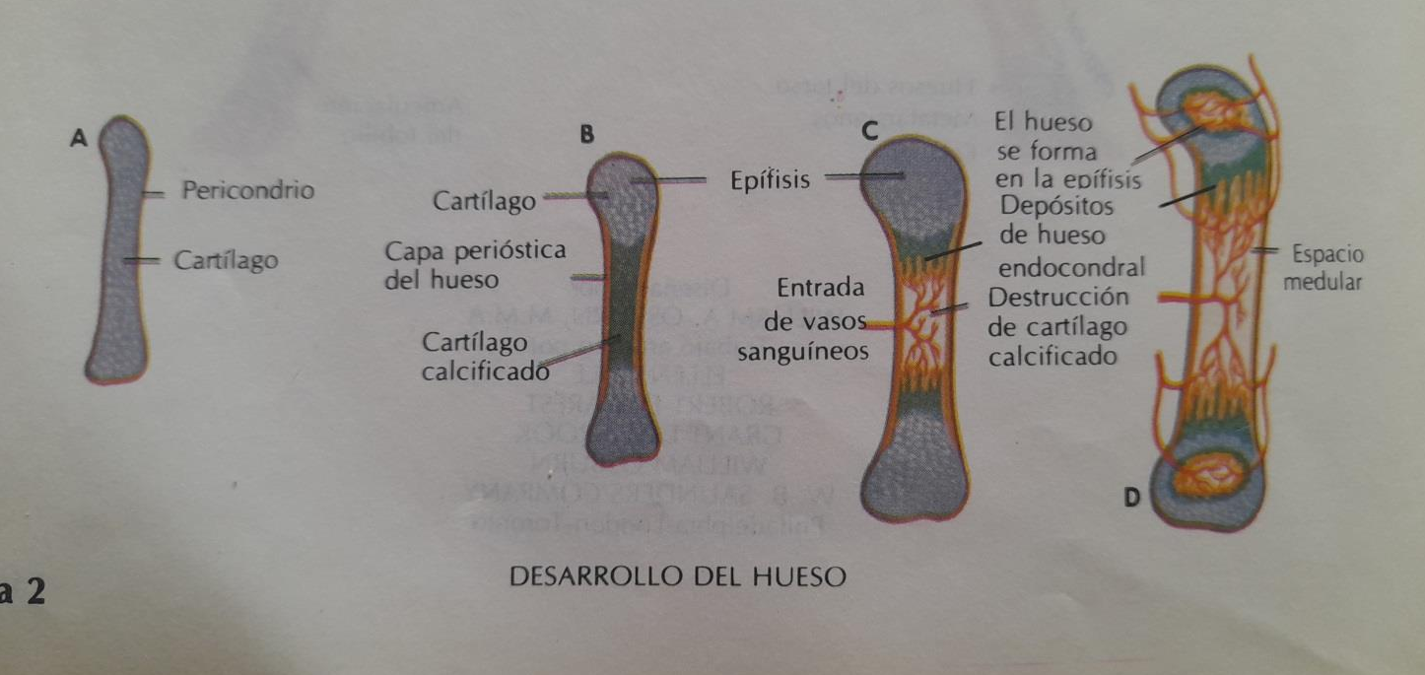
DESARROLLO DEL HUESO

Slide 4
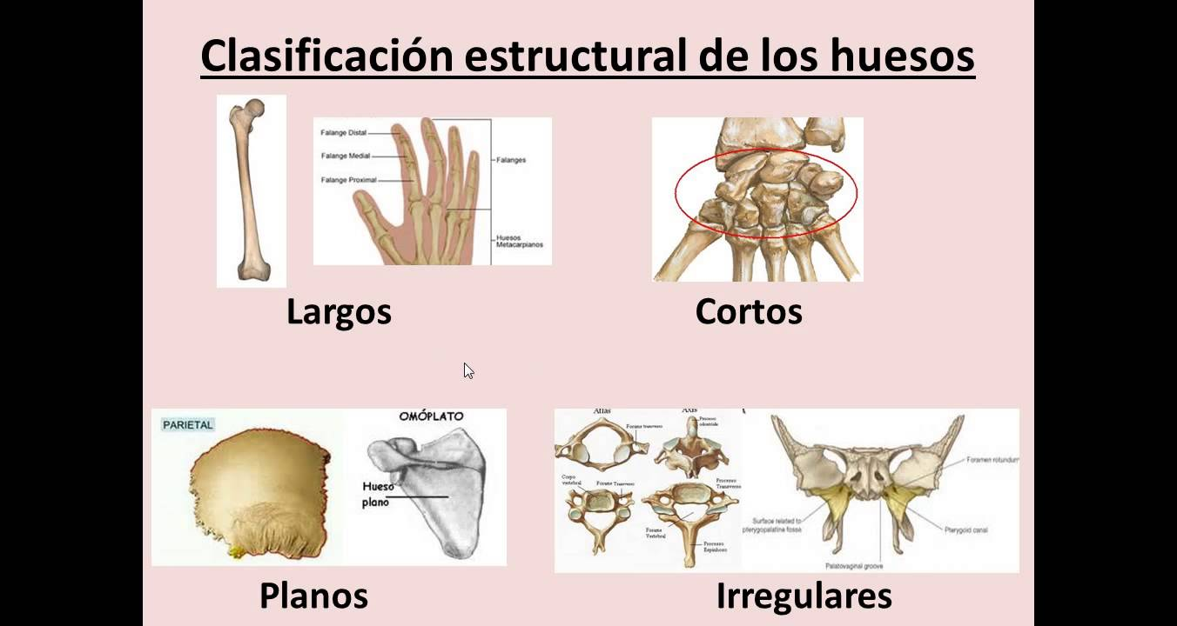
TIPOS DE HUESOS
De acuerdo a su forma, los huesos pueden ser:
Cortos: (muñeca)
Largos: (muslo, brazos)
Planos o anchos:( cráneo, omóplato)

Slide 5
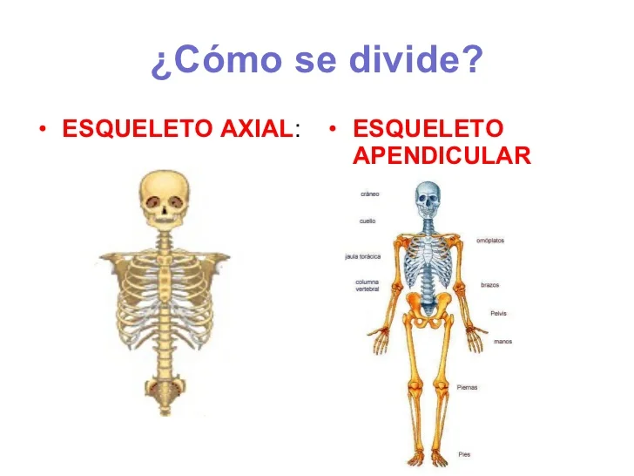
ESQUELETO
AXIAL: cráneo-columna vertebral-costillas.
APENDICULAR: cintura escapular y pelviana, huesos de la mano, brazo, pierna y pie.

Slide 6
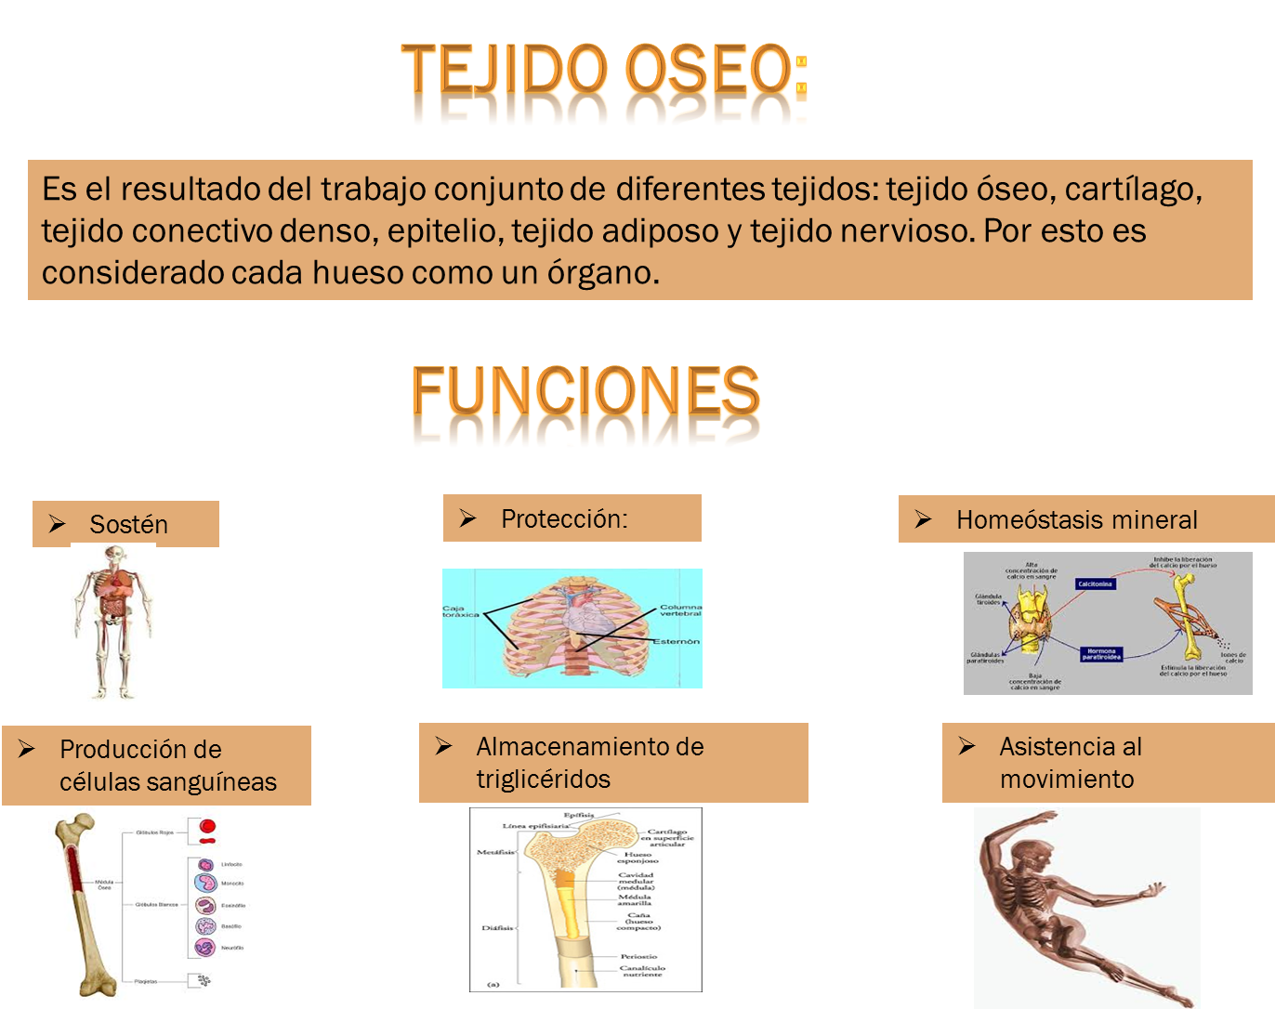
TEJIDO ÓSEO

Slide 7
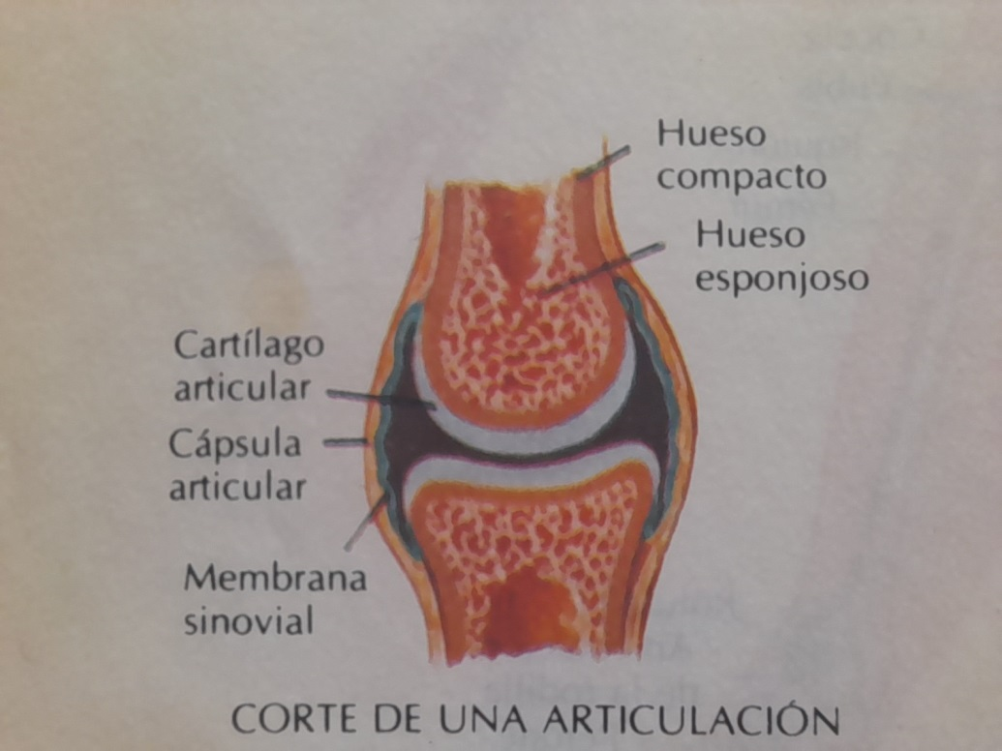
SISTEMA ARTICULAR
Los huesos del esqueleto se unen entre sí, en diferentes partes de sus superficies, y tales uniones se denominan articulaciones.

Slide 8
CLASIFICACION DE LAS ARTICULACIONES
De acuerdo a su movilidad:
Sinartrosis: son articulaciones inmóviles o fijas, como por ejemplo las que están en el cráneo.
Anfiartrosis: son articulaciones semimóviles, tienen poca movilidad, un ejemplo es las uniones de las vértebras que unen la columna vertebral.
Diartrosis: son articulaciones donde existe el libre movimiento, ejemplo son las articulaciones del codo, rodilla, hombro, etc. Estas articulaciones tienen un LIQUIDO SINOVIAL que lubrica y facilita el movimiento.

Slide 9
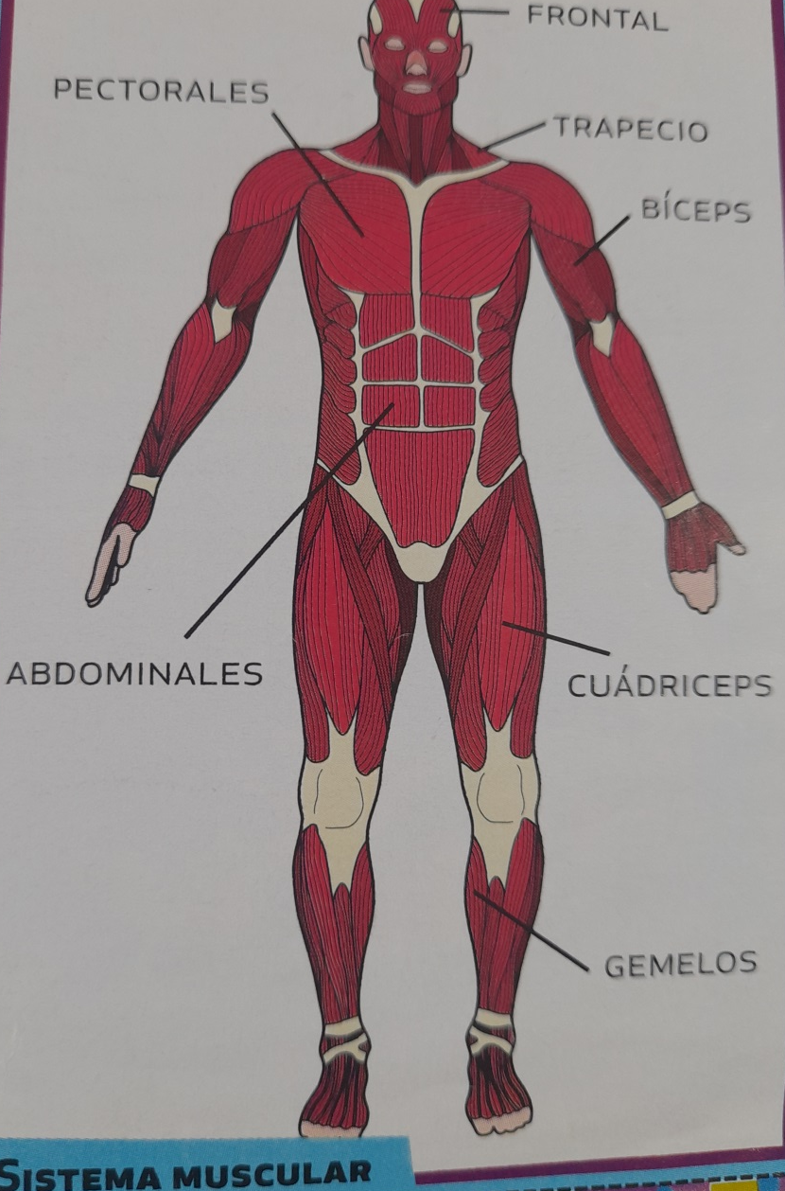
SISTEMA MUSCULAR:

Slide 10
CLASIFICACIÓN DEL SISTEMA MUSCULAR:
Músculo esquelético voluntario: recibe órdenes voluntarias desde el cerebro y se pone en acción.
Están en los huesos largos( piernas, brazos) y se unen por medio de tendones.
Músculo involuntario :de manera inconsciente , recubre las paredes de ciertos órganos(estómago, intestino y corazón).
Músculos cardíacos: son involuntarios y se encuentran en el corazón. Nunca se detienen y se encargan de bombear sangre para que llegue al cuerpo.

Slide 11
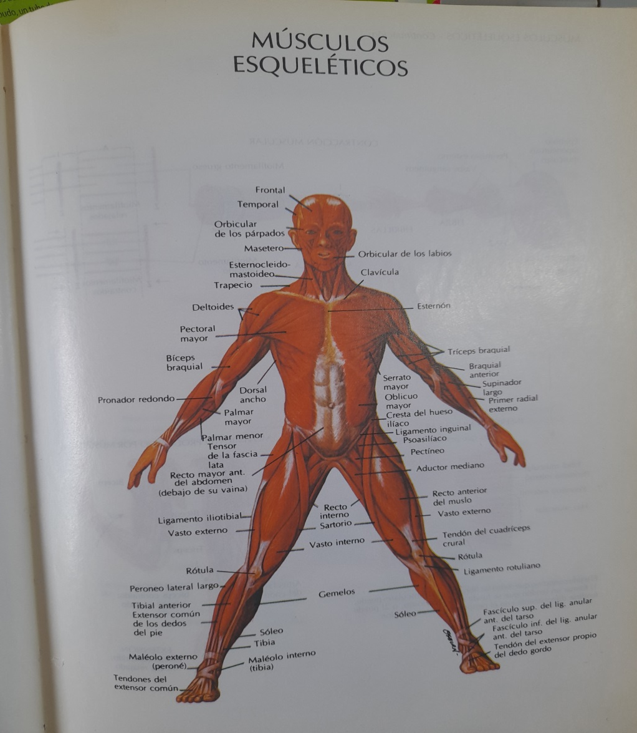
Músculos esqueléticos:

